Slide 1
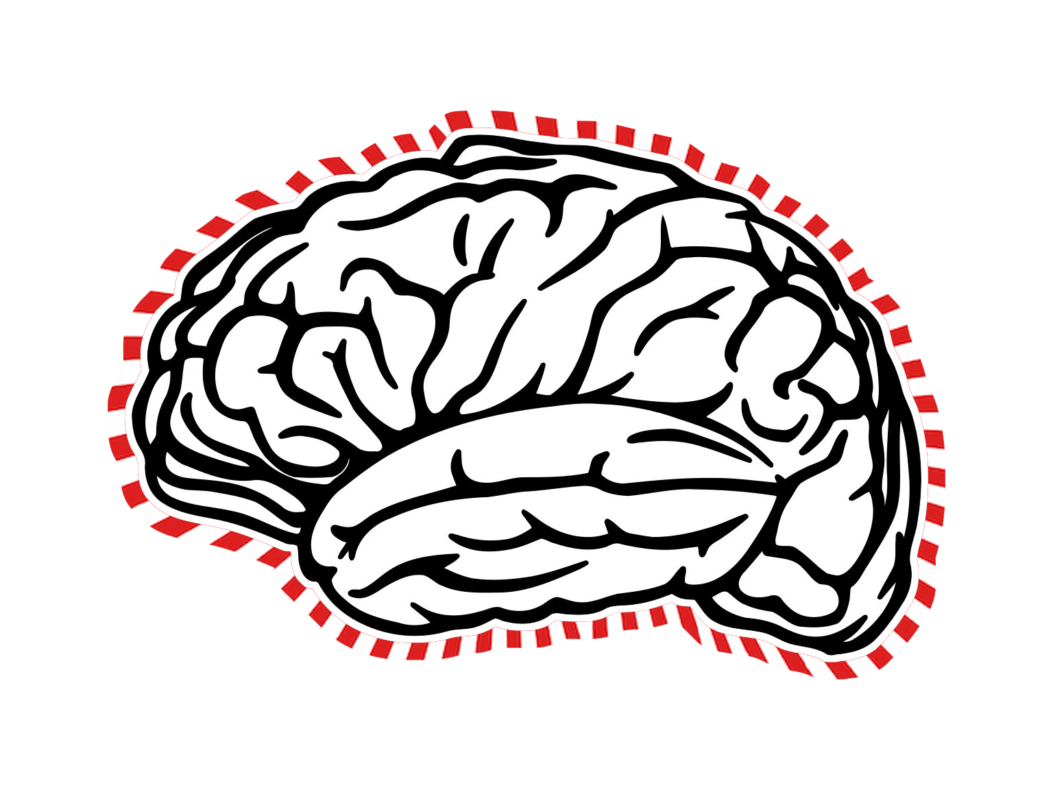
Glucose
kleine, fettlösliche Moleküle
GLUT1-Transporter

Slide 2
präsynaptische Zelle
postsynaptische Zelle
Vesikel
Dopamin
Dopamin-Rezeptor

